Slide 1

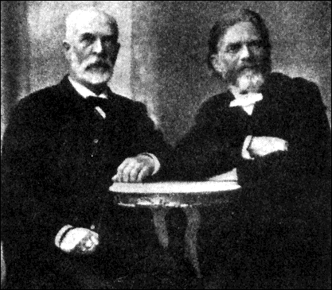
MENA 1000; Materialer, energi og nanoteknologi - Kap. 6
Kjemiske og elektrokjemiske likevekter
Litt repetisjon om ΔG og K
Likevekter
Syre-base
Løselighet
Kompleksering
Red-oks
Elektrokjemi
Truls Norby
Kjemisk institutt
Universitetet i Oslo
Senter for Materialvitenskap og nanoteknologi (SMN)
Forskningsparken
FERMiO
Gaustadalleen 21
0349 Oslo
truls.norby@kjemi.uio.no

Slide 2
Kort repetisjon fra Kap. 3; Hva skjer i et lukket system?
Δ_{r}H = Δ_{r}G + TΔ_{r}S
Δ_{r}G = Δ_{r}H – TΔ_{r}S
Δ_{r}G⁰ = Δ_{r}H⁰ – TΔ_{r}S⁰
Δ_{r}G = Δ_{r}G⁰ + RTlnQ
Spontane prosesser: Δ_{r}G = Δ_{r}H – TΔ_{r}S < 0
Likevekt: Δ_{r}G = Δ_{r}H – TΔ_{r}S = 0
Likevekt: Δ_{r}G⁰ = -RTlnK

Slide 3
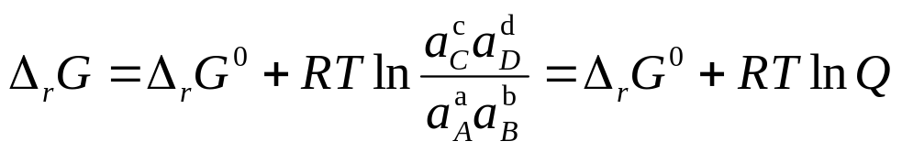
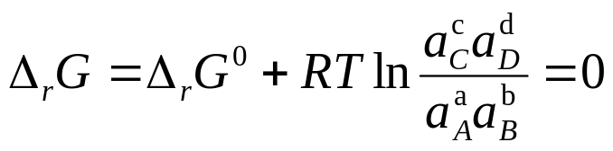
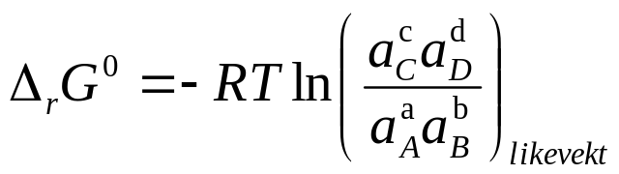
Likevekt !
Repetisjon: Relasjon mellom Gibbs energi-forandring og reaksjons-kvotient Q:
Ved likevekt: Δ_{r}G = 0:
Ved likevekt: Q = K, likevektskonstanten (massevirkningskoeffisienten)

Slide 4

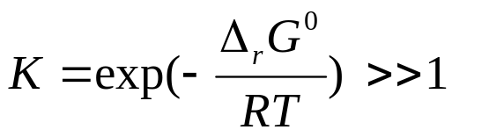
Repetisjon: Δ_{r}G⁰ og K
Δ_{r}G⁰ sier noe om energibalansen når Q = 1.
K sier noe om hva Q må bli for å oppveie dette.
Eksempel:
2H₂(g) + O₂(g) = 2H₂O(g)
Reaksjonen er energetisk gunstig hvis p_{H2}, p_{O2}, p_{H2O} = 1.
Produktene kommer i stor overvekt før likevekt oppnås.
I dette kapittelet skal vi bruke slike relasjoner når vi gjør oss kjent med typiske og viktige kjemiske reaksjoner og likevekter.

Slide 5
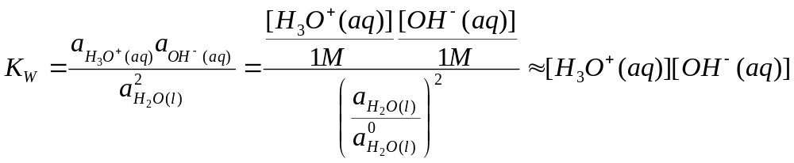
Vann; autoprotolyse-likevekten
Autoprotolyse:
H₂O(l) = H⁺(aq) + OH⁻(aq)
eller
2H₂O(l) = H₃O⁺(aq) + OH⁻(aq)
Likevektskonstanter er i prinsippet benevningsløse, men vi bruker likevel ofte benevning for sikkerhets skyld eller pga. faktiske omgjøringer;

Slide 6
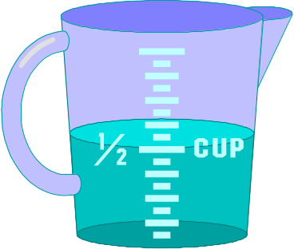

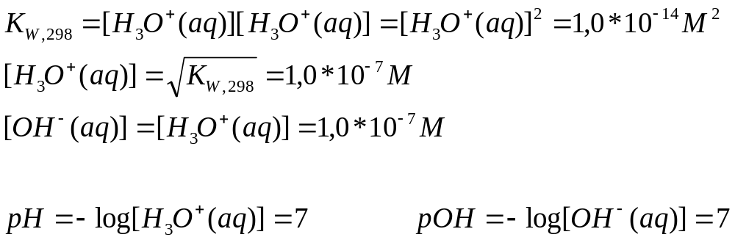
Autoprotolyse i rent vann
To species: H₃O⁺(aq) og OH⁻(aq)
Vi trenger to uavhengige ligninger for å finne ”løsningen”:
Likevekt:
Elektronøytralitet:
ved innsetting:

Slide 7
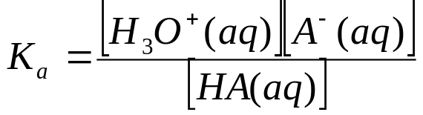
Brønsted-syrer og -baser
Brønsted-syre: Stoff som avgir protoner
HA(aq) + H₂O(l) = H₃O⁺(aq) + A⁻(aq) K_{a}
Eks. vann som syre: 2H₂O(l) = H₃O⁺(aq) + OH⁻(aq)
    H₂O(l) og OH⁻(aq) er korresponderende syre-base-par
Brønsted-base: Stoff som opptar protoner
B(aq) + H₂O(l) = BH⁺(aq) + OH⁻(aq) K_{b}
Eks.: A⁻(aq) + H₂O(l) = HA(aq) + OH⁻(aq)
HA(aq) og A⁻(aq) er korresponderende syre-base-par
Eks. vann som base: 2H₂O(l) = H₃O⁺(aq) + OH⁻(aq)
H₃O⁺(aq) og H₂O(l) er korresponderende syre-base-par

Slide 8
Sterke og svake syrer og baser
Sterk syre: K_{a} > 1
Eks. (K_{a} >>1): HCl, H₂SO₄, HNO₃
H₃O⁺ er en sterk syre
Svak syre: K_{a} < 1
Eks. (K_{a} << 1): CH₃COOH, HCOOH, (COOH)₂, H₂CO₃, H₂O
Sterk base: K_{b} > 1
Eks. (K_{b} >>1): …ingen…!?
OH⁻ er en sterk base
Svak base: K_{b} < 1
Eks. (K_{b} << 1): NH₃, CH₃COO⁻, HCOO⁻, HCO₃⁻, H₂O
For korresponderende syre-base-par: K_{a}*K_{b}=K_{w} eller pK_{a}+pK_{b}=14.
Den korresponderende basen til en sterk syre er en meget svak base.
Den korresponderende basen til en svak syre er en svak base.
Og omvendt…!

Slide 9
Svak base + sterk syre
Beregning av pH i en blanding av HCOONa(aq) og HCl(aq).
«Tradisjonell metode»
Eksempel: Blander 3 L 1 M HCOONa og 1 L 1 M HCl:
Reaksjonsligning: HCOOH(aq) + H₂O(l) = H₃O⁺(aq) + HCOO⁻(aq)
Før fortynning: 0 1 1
Etter fortynning: 0 0,25 0,75
Etter reaksjon: 0,25 0 0,50
Etter likevekt: 0,25 - x x 0,50 + x
Na⁺(aq) og Cl⁻(aq) er ”tilskuer-ion”

Slide 10
Svak syre + sterk base
pH i en blanding av HCOOH(aq) og NaOH(aq).
Tradisjonell metode
Eksempel: Blander 3 L 1 M HCOOH og 1 L 1 M NaOH.
Bruker base-reaksjonen (K_{b} = K_{w}/K_{a}) i stedet for syre-reaksjonen:
Reaksjonsligning: HCOO⁻(aq) + H₂O(l) = OH⁻(aq) + HCOOH(aq)
Før fortynning: 0 1 1
Etter fortynning: 0 0,25 0,75
Etter reaksjon: 0,25 0 0,50
Etter likevekt: 0,25 - x x 0,50 + x
Na⁺(aq) er ”tilskuer-ion”

Slide 11
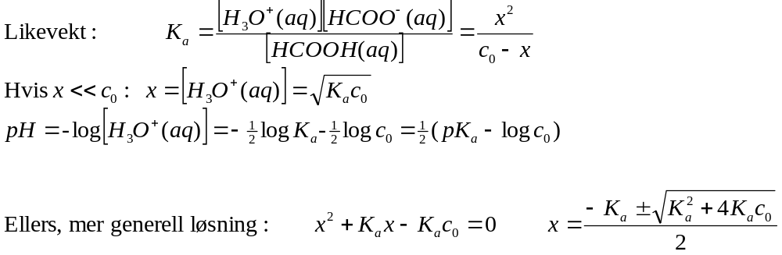
Svak, enprotisk syre; eks.:maursyre
pH som funksjon av [HCOOH(aq)]₀ = c₀ ved tradisjonell metode:
Reaksjonsligning: HCOOH(aq) + H₂O(l) = H₃O⁺(aq) + HCOO⁻(aq)
Før fortynning:
Etter fortynning, før likevekt: c₀ 0 0
Etter reaksjon:
Etter likevekt: c₀ - x x x

Slide 12
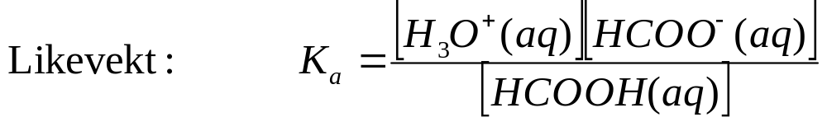
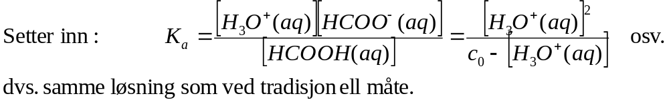
Svak, enprotisk syre; eks.:maursyre, fortsatt
HCOOH(aq) + H₂O(l) = H₃O⁺(aq) + HCOO⁻(aq)
pH som funksjon av [HCOOH(aq)]₀ = c₀ ved mer generell metode. Tre ukjente, tre ligninger:

Slide 13
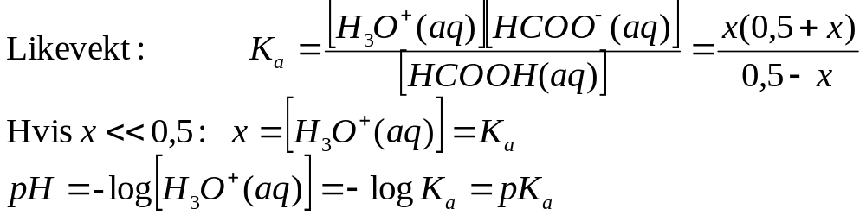
Buffer av maursyre og dens natriumsalt (natriumformiat)
pH i en buffer av HCOOH(aq) og HCOO⁻(aq); tradisjonell metode
Eksempel: blander 1 L 1 M HCOOH og 1 L 1 M HCOONa.
Reaksjonsligning: HCOOH(aq) + H₂O(l) = H₃O⁺(aq) + HCOO⁻(aq)
Før fortynning: 1 0 1
Etter fortynning: 0,5 0 0,5
Etter reaksjon: (ingen sterk syre/base)
Etter likevekt: 0,5 - x x 0,5 + x
Na⁺(aq) er et ”tilskuer-ion”

Slide 14
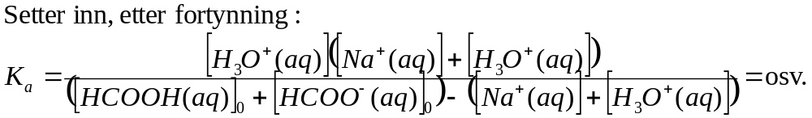
Buffer av maursyre og natriumformiat, fortsatt
pH i en buffer av HCOOH(aq) og HCOO⁻(aq).
Eksempel: blander 1 L 1 M HCOOH og 1 L 1 M HCOONa.
HCOOH(aq) + H₂O(l) = H₃O⁺(aq) + HCOO⁻(aq)
Tre ukjente, tre ligninger:

Slide 15
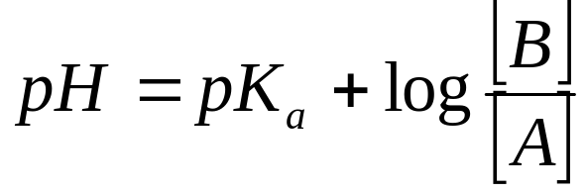
Buffer
Hvis A og B er korresponderende par av svak syre og svak base, og [A],[B] >> [H₃O⁺],[OH⁻] har vi en buffer.
Bufferen kan reagere med sterk syre eller sterk base og omgjør denne til svak base eller svak syre; A/B-forholdet endres med dette litt, men pH ”bufres” og endrer seg lite så lenge man ikke overskrider bufferkapasiteten.

Slide 16
Toprotisk syre; oksalsyre HOOC-COOH eller (COOH)₂
Oksalsyre brukes i syntese-laboppgaven. Den er toprotisk:
(COOH)₂(aq) + H₂O(l) = H₃O⁺(aq) + HOOC-COO⁻(aq) K_{a1}
HOOC-COO⁻(aq) + H₂O(l) = H₃O⁺(aq) + (COO)₂²⁻(aq) K_{a2}
Syrestyrken avtar som hovedregel med 5 størrelsesordener per proton for flerprotiske syrer: K_{a2} = K_{a1}/10⁵ pK_{a2} = pK_{a1} + 5
Delvis protolysert oksalsyre, HOOC-COO⁻(aq), er en amfolytt:
2HOOC-COO⁻(aq) = (COOH)₂(aq) + (COO)₂²⁻(aq)

Slide 17
Andre syre-base-begrep
Trivielt, men likevel nyttig: Et surt stoff er et stoff som reagerer med et basisk stoff, og omvendt.
CaO(s) + CO₂(g) = CaCO₃(s)
Na₂O(s) + SO₂(g) = Na₂SO₃(s)
Et surt stoff er et stoff som avspalter H⁺ fra vann:
SO₂(g) + H₂O(l) = H₂SO₃(aq)
H₂SO₃(aq) + H₂O(l) = HSO₃⁻(aq) + H₃O⁺(aq)
Et basisk stoff er et stoff som avspalter OH⁻ fra vann:
CaO(s) + H₂O(l) = Ca²⁺(aq) + 2OH⁻(aq)
Lewis syre: Elektron-par-akseptor Lewis base: Elektron-par-donor
Generell Lewis type reaksjon: A + :B = A:B
    Eksempel: H⁺ + :OH⁻ = H:O:H
    Eksempel: H₃B + :NH₃ = H₃B:NH₃
Lewis-syre-base-begrepet dekker alle andre begrep, mens det omvendte ikke nødvendigvis er sant.

Slide 18
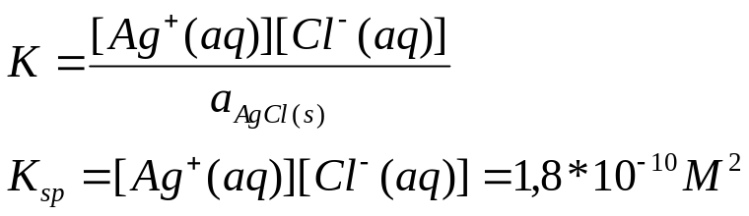
Løselighet
Løsning til nøytrale molekyler:
C₁₂H₂₂O₁₁(s) = C₁₂H₂₂O₁₁(aq)
C₂H₅OH(l) = C₂H₅OH(aq)
CO₂(g) = CO₂(aq)
Løsning til ioner:
Lett løselig:
AgNO₃(s) = Ag⁺(aq) + NO₃⁻(aq)
Tungt løselig:
AgCl(s) = Ag⁺(aq) + Cl⁻(aq)
K_{sp}; løselighetsprodukt

Slide 19
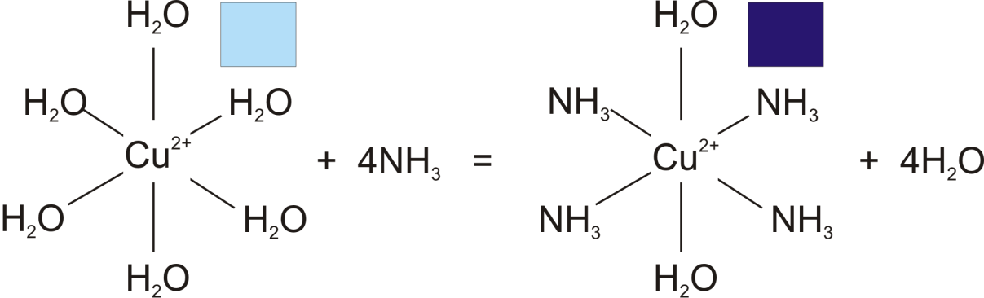
Kompleksering
Løste species, særlig små og ladde, har en tendens til å binde til seg ligander;
  vannmolekyler (dipol/Lewis base). Hvor mange kan være basert på skjønn.
  andre løste species.
Ligandene koordineres normalt i symmetriske strukturer
  oktaedrisk (6 ligander)
  tetraedrisk (4 ligander)
  plankvadratisk (4 ligander)
  o.a.
Eksempel:
  [Cu(H₂O)₆]²⁺ heksaakvakopper(II)kation (lysblått)
  [Cu(NH₃)₄(H₂O)₂]²⁺ eller [Cu(NH₃)₄]²⁺ tetraaminkopper(II)kation (intenst mørkblått)
  Amin-liganden bindes sterkest, slik at denne likevekten er drevet langt til høyre.

Slide 20
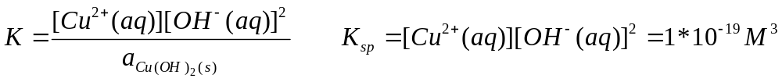
Kompleksering; Cu-komplekser, forts.
Utfelling av kopperhydroksid:
[Cu(H₂O)₆]²⁺(aq) + 2OH⁻(aq) = Cu(OH)₂(s) + 6H₂O(l) eller
[Cu(H₂O)₆]²⁺(aq) + 2OH⁻(aq) = Cu(H₂O)₄(OH)₂(s) + 2H₂O(l)
Løsning av kopperhydroksid:
Cu(OH)₂(s) + 6H₂O(l) = [Cu(H₂O)₆]²⁺(aq) + 2OH⁻(aq)
Forenklet (vanlig) beskrivelse av løsning av kopperhydroksid:
Cu(OH)₂(s) = Cu²⁺(aq) + 2OH⁻(aq)
Løsning av kopperhydroksid i overskudd av ammoniakk:
Cu(OH)₂(s) + 4NH₃(aq) = [Cu(NH₃)₄]²⁺(aq) + 2OH⁻(aq)

Slide 21
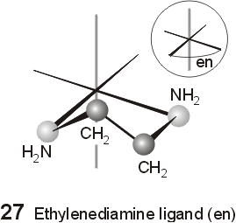
En- og flertannete ligander
(Mono- og polydentate)
H₂O og NH₃ er eksempler på éntannete (monodentate) ligander
Etylendiamin (”en”) er eksempel på en totannet (bidentat) ligand.
Polydentate ligander som kan binde seg til mer enn ett kation kan virke som nettverksdannere
  Benyttes under syntese av materialer med flere kationer; holder kationene homogent fordelt under prosesseringen
  Eksempel: Sitronsyre H₃C₆H₅O₇ og sitrat-anionet C₆H₅O₇³⁻ er tridentat og egnet til å lage for eksempel superlederen YBa₂Cu₃O₇ («YBCO»).
Figur: Shriver and Atkins: Inorganic Chemistry

Slide 22
Reduksjon og oksidasjon (red-oks)
Reduksjon:
A + ze⁻ = A^{z-} eller, mer generelt: A^{c} + ze⁻ = A^{c-z}
Ladningen på A blir mer negativ; oksidasjonstallet reduseres med z
Oksidasjon:
A = A^{z+} + ze⁻ eller, mer generelt: A^{c} = A^{c+z} + ze⁻
Ladningen på A blir mer positiv; oksidasjonstallet økes med z
Eksempel på red-oks-reaksjon:
Fe³⁺(aq) + Cr²⁺(aq) = Fe²⁺(aq) + Cr³⁺(aq)
Reduksjon: Fe³⁺(aq) + e⁻ = Fe²⁺(aq)
Oksidasjon: Cr²⁺(aq) = Cr³⁺(aq) + e⁻

Slide 23
Oksidasjonstall
I kjemiske forbindelser er det som regel ikke slik at elektronene er heltallig fordelt og grunnstoffene har derfor ikke heltallige oksidasjonstilstander.
Det er derfor i prinsippet ikke opplagt hvilke red-oks-prosesser vi egentlig har, for eksempel i reaksjoner som
C + O₂ = CO₂ forbrenning av kull
CO + H₂O = CO₂ + H₂ vann-skift-reaksjonen
For å få oversikt over kjemien er det imidlertid nyttig å tillegge grunnstoffene formelle oksidasjonstall i kjemiske forbindelser,
  som om elektronene var heltallig fordelt
  i det vi kaller en rent ionisk modell

Slide 24
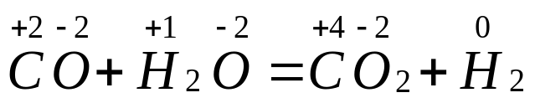
Formelle oksidasjonstall (repetisjon)
Tillegges grunnstoffene i et sett regler for forbindelser mellom ulike grunnstoffer. Tar hensyn til elektronegativitet og antall valenselektroner:
  Fluor har alltid formelt oksidasjonstall -1
  Oksygen har oksidasjonstall -2, -1 eller -½, unntatt i forbindelse med fluor.
  Hydrogen har oksidasjonstall +1 eller -1.
  Andre grunnstoffer har oksidasjonstall som gis av antall valenselektroner og ønsket om å oppnå full oktett i ytre skall, samt av forskjell i elektronegativitet.
  Summen av oksidasjonstall skal være lik netto ladning for molekylet/ionet.
Eksempel, vann-skift-reaksjonen:

Slide 25
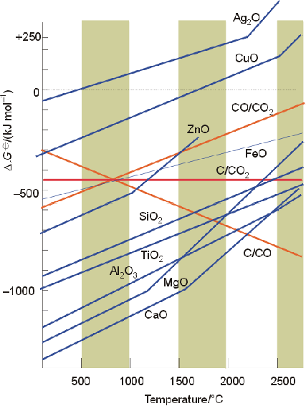
Oksidasjon av metaller – reduksjon av oksider
Ellingham-diagram
Vi bruker som eksempel:
Ti(s) + O₂(g) = TiO₂(s)
Δ_{r}G⁰ = -RTlnK
Reaksjonen skjer (går til høyre) ved standardbetingelser (1 atm O₂) hvis:
K > 1
Δ_{r}G⁰ < 0
Ellingham-diagram: Δ_{r}G⁰ vs temperatur
Figur: Shriver and Atkins: Inorganic Chemistry

Slide 26
Ellingham-diagram; temperatur-avhengighet
G = H - TS
Δ_{r}G⁰ = Δ_{r}H⁰ - TΔ_{r}S⁰
Gasser har stor entropi, S, i forhold til kondenserte faser:
Ti(s) + 1/2 O₂(g) = TiO₂(s)
    Entropien avtar, Δ_{r}S⁰ negativ, -TΔ_{r}S⁰ positiv:
    Δ_{r}G⁰ øker med T
C(s) + 1/2 O₂(g) = CO(g)
    Entropien øker, Δ_{r}S⁰ positiv, -TΔ_{r}S⁰ negativ:
    Δ_{r}G⁰ avtar med T
Totalreaksjon:
TiO₂(s) + 2C(s) = Ti(s) + 2CO(g)
Figur: Shriver and Atkins: Inorganic Chemistry
Figur: Shriver and Atkins: Inorganic Chemistry

Slide 27
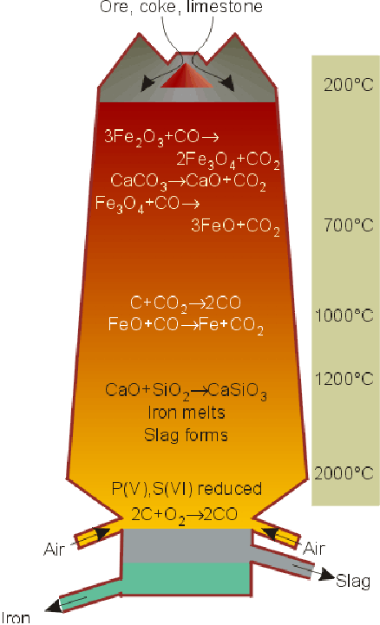
Eksempler på industriell fremstilling av grunnstoffer (metaller)
Fe (totalreaksjon, se fig.):
  2Fe₂O₃ + 3C = 4Fe + 3CO₂
  Karbotermisk reduksjon
Cu, Ni: Røsting av sulfider:
  Cu₂S + 3O₂ = 2Cu₂O + 2SO₂
  NiS₂ + 5/2 O₂ = NiO + 2SO₂
  med påfølgende reduksjon av oksid, f.eks. karbotermisk eller elektrolytisk
Si: Karbotermisk
  SiO₂ + 2C = Si + 2CO
  Hvordan renses Si? Hva brukes det til?
Al: Karbotermisk (>2000°C) eller elektrolytisk:
  nFE⁰= -Δ_{r}G⁰
  Hall-Herault: C-elektroder
Figur: Shriver and Atkins: Inorganic Chemistry

Slide 28
Elektrokjemi
(Samme eksempel som vi startet med:)
Reduksjon:
A + ze⁻ = A^{z-} eller, mer generelt: A^{c} + ze⁻ = A^{c-z}
Oksidasjon:
A = A^{z+} + ze⁻ eller, mer generelt: A^{c} = A^{c+z} + ze⁻
Eksempel: Fe³⁺(aq) + Cr²⁺(aq) = Fe²⁺(aq) + Cr³⁺(aq)
Reduksjon: Fe³⁺(aq) + e⁻ = Fe²⁺(aq)
Oksidasjon: Cr²⁺(aq) = Cr³⁺(aq) + e⁻
Elektrokjemi omhandler reduksjons- og oksidasjonsprosesser (red-oks) der reduksjon og oksidasjon skjer på forskjellig sted.

Slide 29
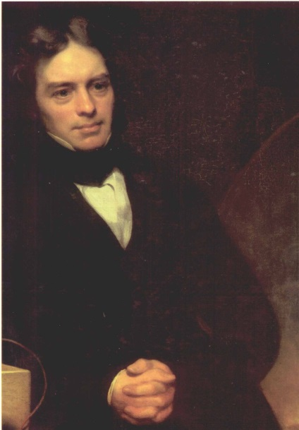
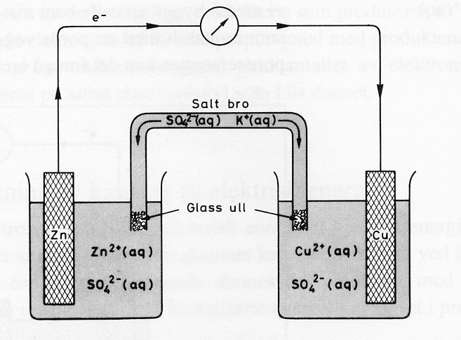
Elektrokjemiske celler
Eksempel; Daniell-cellen
Reduksjon: Cu²⁺(aq) + 2e⁻ = Cu(s) | 1
Oksidasjon: Zn(s) = Zn²⁺(aq) + 2e⁻ | 1
Totalreaksjon: Cu²⁺(aq) + Zn(s) = Cu(s) + Zn²⁺(aq)
Tekst-fremstilling av cellen:
Zn(s)|Zn²⁺(aq)||Cu²⁺(aq)|Cu(s)
Komma skiller stoffer i samme fase
Enkle linjer ( | ) angir fasegrenser
Dobbel linje ( || ) skiller halvcellene
Hvis vi trekker strøm fra cellen får vi
F = 96485 C/mol elektroner
2F C/mol Zn
C (coulomb) = A s

Slide 30

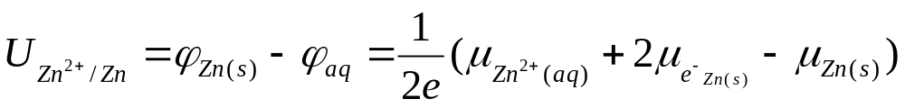
Halvcellepotensialer (Halvcellespenninger)
Eksempelreaksjon: Zn(s) = Zn²⁺(aq) + 2e⁻
Endring i elektrokjemisk potensial:
Ved likevekt har vi ingen drivkraft: (og ingen strøm)
Innsetting i ligningen over gir:
Vi kan ikke måle denne spenningen, og heller ikke regne den ut.
  Hvorfor?

Slide 31
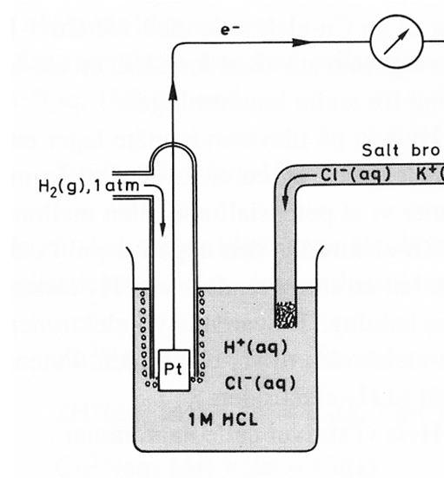
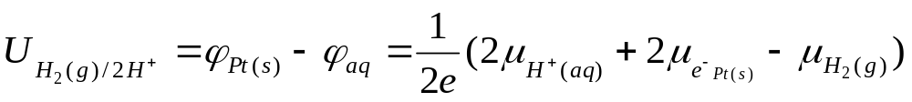
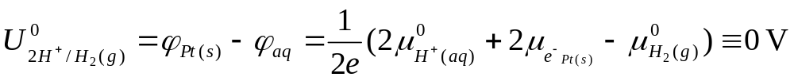
Halvcellepotensiale for H⁺/H₂
Reaksjon: 2H⁺(aq) + 2e⁻ = H₂(g)
Halvcellespenning:
Vi kan heller ikke måle eller beregne denne.
Men ved standardbetingelser:
2H⁺(aq, 1 M) + 2e⁻ = H₂(g, 1 bar)
bestemmer vi oss for at den skal være 0!
Halvcellespenningen for en Standard HydrogenElektrode (SHE) ≡ 0

Slide 32
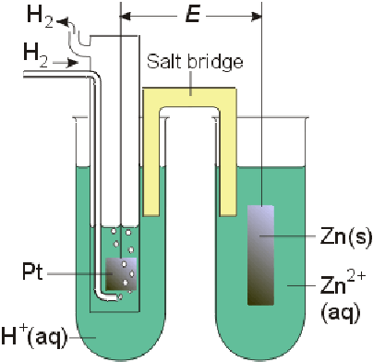
Reduksjonspotensialer; referanseelektrode
Sann verdi av E⁰ for én halvcelle kan ikke måles. Vi må ha en motelektrode – en referanseelektrode.
Vi definerer derfor en standard referanse-halvcelle; Standard hydrogen-elektrode (SHE):
2H⁺(aq, 1M) + 2e⁻ = H₂(g, 1 bar)
  E⁰ ≡ 0 Δ_{r}G⁰ ≡ 0
Zn²⁺(aq, 1M) + 2e⁻ = Zn(s)
  E⁰ = ?
  Vi måler: E(Zn²⁺,Zn) - E(H⁺,H₂) = -0.76 V
  Zink-elektroden har negativ spenning, Pt-elektroden positiv.
  Dette betyr at
  E(Zn²⁺,Zn)_{SHE} = -0.76 V
Spontan cellereaksjon;
2H⁺(aq) + Zn(s) = H₂(g) + Zn²⁺(aq)
  E_{celle} = 0 V - (-0.76 V) = +0.76 V
  Δ_{r}G⁰ = -147 kJ/mol
Figur: Shriver and Atkins: Inorganic Chemistry

Slide 33
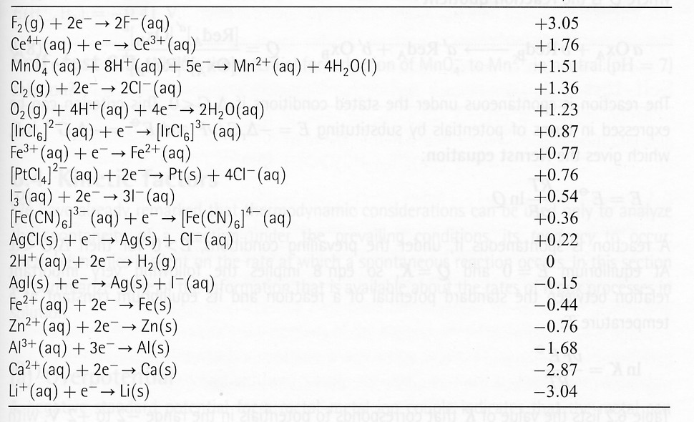
Elektrokjemisk serie (spenningsrekken)
Øverst: Stor positiv E(Oks,Red)
  Oksidert form er et sterkt oksidasjonsmiddel
  Eks.: F₂(g) +2e⁻ = 2F⁻(aq) E= +3.05 V
  Halogener, edelmetallioner, høye oksidasjonstrinn
Nederst: Stor negativ E(Oks,Red)
  Redusert form er et sterkt reduksjonsmiddel
  Eks.: Li⁺(aq) + e⁻ = Li(s) E= -3.04 V
  Uedle metaller
Tabell: Shriver and Atkins: Inorganic Chemistry
Hvis to halvreaksjoner kombineres vil den som står øverst i spenningsrekken gå til høyre, mens den som står nederst vil gå til venstre (under standardbetingelser).

Slide 34


Arbeid og Gibbs energiforandring i en elektrokjemisk celle
I en elektrokjemisk celle kan vi gjøre elektrisk arbeid i tillegg til volumarbeidet.
Elektrisk arbeid utført reversibelt på cellen tilsvarer økningen i cellens Gibbs energi;
Det elektriske arbeidet vi gjør (tilfører) er gitt ved antallet elektroner multiplisert med ladningen (‑ne, eller –nF for et mol reaksjoner) og med potensialforskjellen E fra startpunktet til sluttpunktet:
ΔG = w_{el} = -neE (per reaksjonsenhet)
ΔG = w_{el} = -nFE (per mol reaksjonsenheter)
Hvis vi lar elektronene gå fra negativ til positiv elektrode blir E positiv; w_{el} og ΔG blir da negative; cellen gjør arbeid; Galvanisk celle (batteri, brenselcelle).
Hvis vi tvinger elektronene til å gå fra positiv til negativ elektrode blir E negativ; w_{el} og ΔG blir da positive; vi gjør arbeid på cellen; Elektrolytisk celle (elektrolyse, ladning av akkumulator).

Slide 35



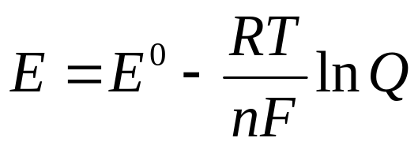
Cellespenning; Nernst-ligningen
Gibbs energiforandring og cellespenning:
Standard Gibbs energiforandring og standard cellespenning
Sammenhengen mellom de to,
Gir Nernst-likningen (for hele celler og for katoder):
Viktig!

Slide 36
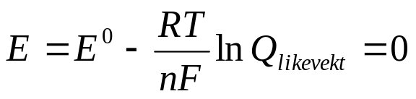
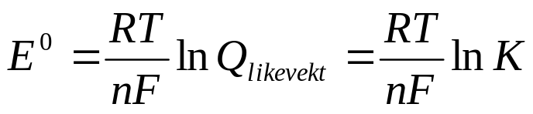

Likevekt
Ved likevekt er ΔG = 0 og derfor E = 0:
slik at
Oppsummering – for de tre måtene å angi standard-data for en reaksjon:
Legg merke til at ΔG er proporsjonal med antall mol elektroner i reaksjonen (ekstensiv egenskap), mens E er uavhengig av antall mol (intensiv egenskap).

Slide 37
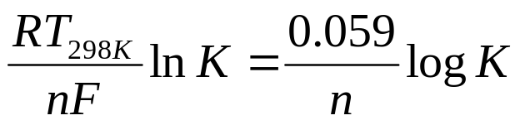
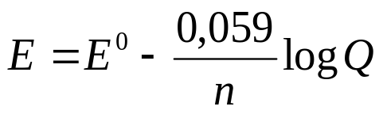
Ved 298 K
Vi liker å bruke log i stedet for ln:
log x = 0.434 * ln x
Ved 298 K:
slik at vi ofte ser for eksempel Nernst-ligningen skrevet:
Husk at dette gjelder bare ved bruk av log og ved 298 K.

Slide 38
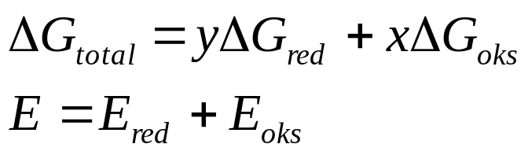
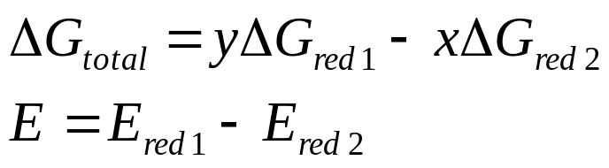
Halvceller
En elektrokjemisk reaksjon eller celle omfatter to halvreaksjoner eller halvceller. Vi kan velge å kombinere dem på to måter:
Reduksjon: A + xe⁻ = A^{x-} | y
Oksidasjon: B = B^{y+} + ye⁻ | x
Total: yA + xB = yA^{x-} + xB^{y+}
Reduksjon 1: A + xe⁻ = A^{x-} | y
Reduksjon 2: B^{y+} + ye⁻ = B | - x
Total: yA + xB = yA^{x-} + xB^{y+}

Slide 39
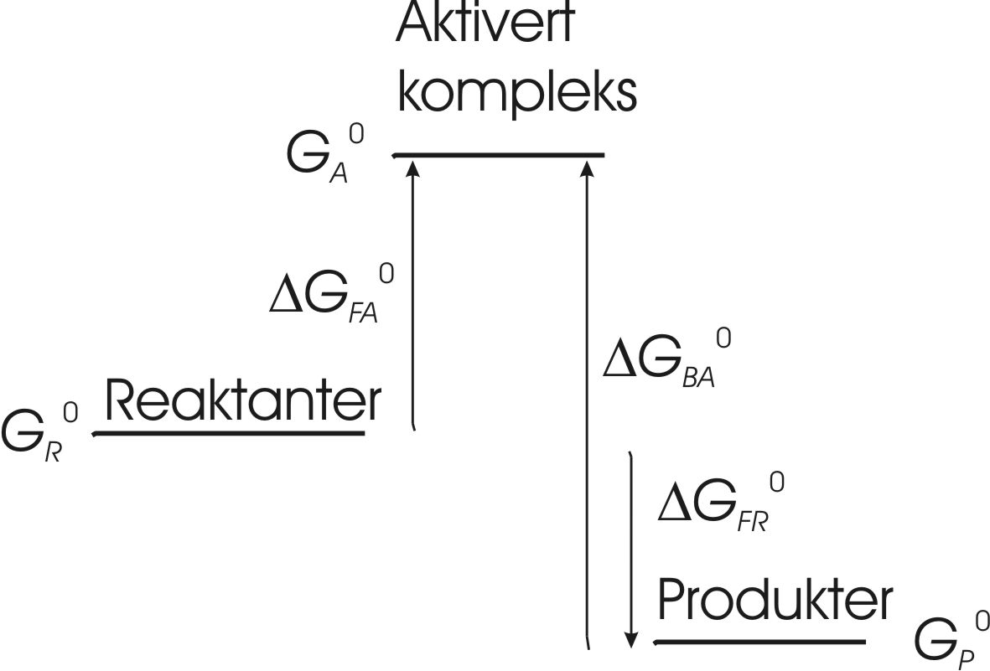
Kinetikk og overpotensialer
Reaksjoner krever aktivering;
  aktiveringsenergi
Kan uttrykkes som aktiveringspotensial;
  overpotensial
  E_{op} = -ΔG_{akt}/nF
Overpotensialet er karakteristisk for hver delreaksjon
  Eks.: Reduksjon og oksidasjon av vann har begge ofte rundt 0.6 V i overpotensial

Slide 40
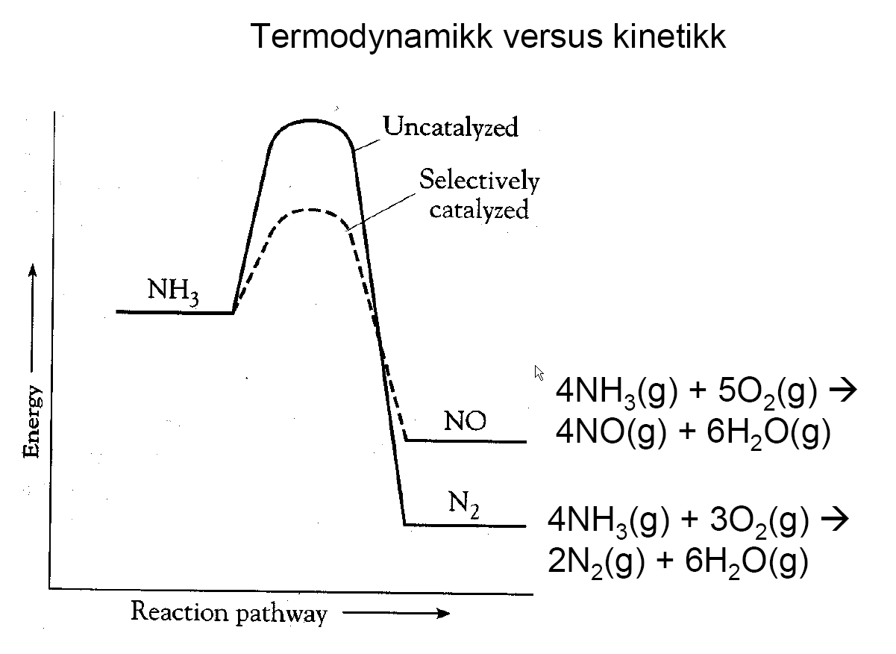
Termodynamikk, kinetikk, katalyse
Eksempel: Oksidasjon av ammoniakk

Slide 41
Oppsummering Kapittel 6
Et mål med kapittelet har vært å gjøre seg kjent med
  Viktige typer kjemiske reaksjoner og likevekter (syre-base, oppløsning-utfelling, kompleksering, red-oks, elektrokjemi)
  Beregninger av konsentrasjoner i kjemiske likevektssystemer
  Måter å fremstille data for likevekter på
Konsentrasjoner i kjemiske likevekter kan beregnes ved å kombinere
  Likevektsonstant(er)
  Massebalanse(r)
  Elektronøytralitet
Alternativ (tradisjonell) metodikk i beregninger av bl.a. syre-base-likevekter:
  Finn relevant reaksjonsligning
  Blanding – fortynning
  Reaksjon (sterke syrer eller baser reagerer fullstendig)
  ”Fininnstilling” av likevekt

Slide 42
Oppsummering, Kap. 6, forts.
Mange praktiske verktøy for likevektsdata:
Generelt:
Spesielt for red-oks-kjemi:
  Ellingham-diagram
    ΔG⁰ vs T for oksidasjoner
  Spenningsrekken
    E⁰ for reduksjon

